Slide 1


义务教育《信息科技》七年级上册
第4单元 探密互联网工作过程
项目 2
探究网页信息浏览过程
——互联网HTTP协议
安徽省郎溪中学
张青

Slide 2

第4单元 介绍互联网前世今生
项目情境
同学们在使用电脑浏览故宫网页时，有没有想过浏览的网页存放在什么地方？为什么在有网络的地方，能用不同的终端，通过网址访问网上故宫？让我们一起来探究用浏览器打开故宫网页背后的故事。
第1单元 介绍互联网前世今生

Slide 3
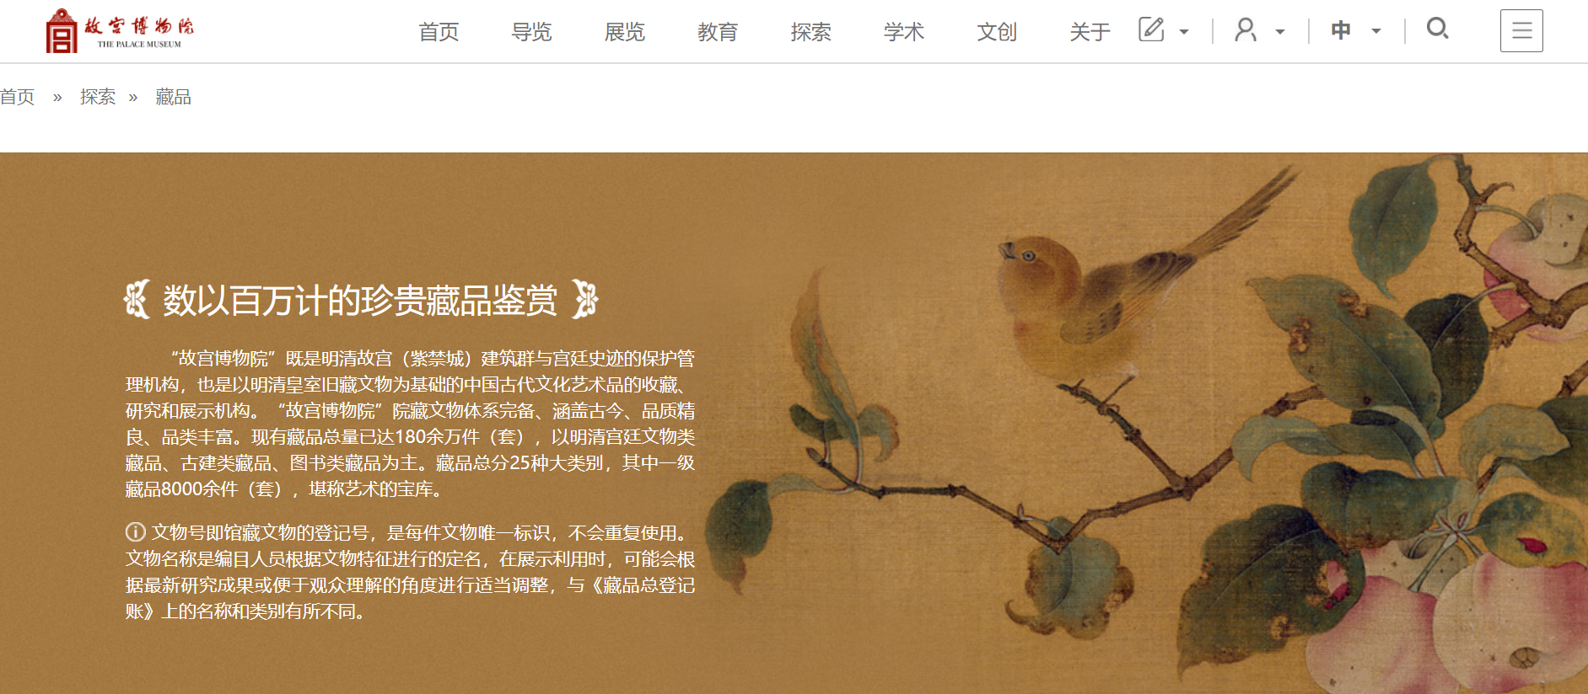
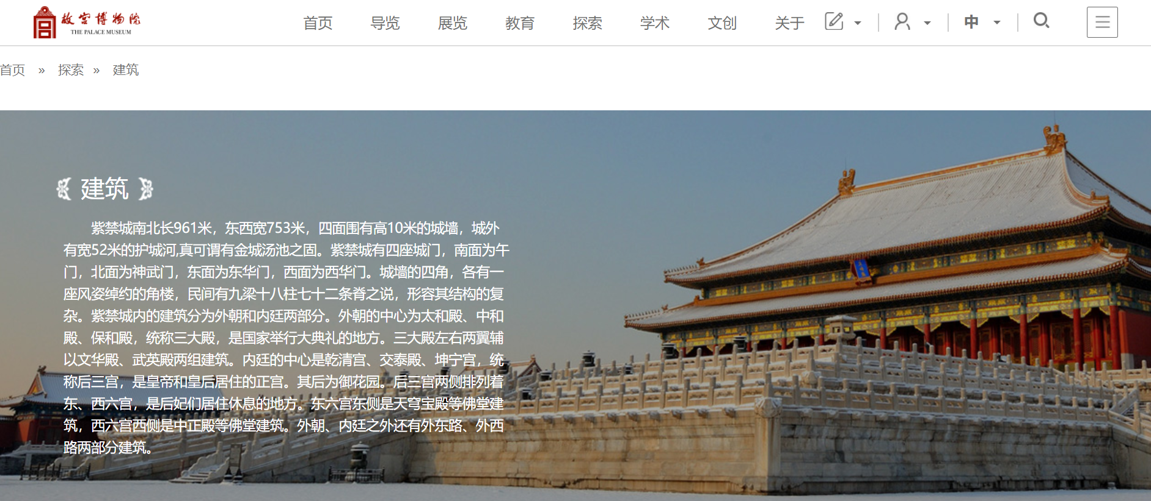
第4单元 探密互联网工作过程
学习目标
1．素养目标
（1）知道在浏览器中输入网址后，是如何找到网页的。
（2）知道网页、网址和域名之间的关系
（3）知道域名是如何解析得到IP地址的。
2．项目目标
通过探究、实践，知道服务器上的故宫网页信息是如何呈现在用户的浏览器上。
第1单元 介绍互联网前世今生

Slide 4
第1单元 介绍互联网前世今生
核心问题
素养问题 | 项目问题
1.网址的各部分含义是？ | 1.故宫网站所在服务器的IP地址是？
2.浏览器通过网址打开网页的过程是？ | 2.故宫网页是如何呈现在服务器上的？
3.HTTP协议的工作过程是？ | 3.故宫网站在网上的安家过程是？
第1单元 介绍互联网前世今生

Slide 5


目录
项目准备
01.
了解故宫的网上安家过程
项目实施
02.
探究获取故宫网页文件的过程
素养提升
03.
网站、网页与网址的关系，域名解析
拓展评价
04.
知道网址含义，知道浏览器打开网页过程

Slide 6


了解故宫的网上安家过程
故宫网站是由一组介绍故宫的网页组成，网站第一个网页称为“主页”，是网上家的门面。和现实社会一样，网上安家，首先要做出网站，其次申请网上空间，最后将网站传上去。
制作网站
网上 安家
申请域名
上传网站

Slide 7
网上安家 — 制作网站
故宫网站由多个网页组成，通过超连接可快速在网站的各页面间跳转、快速访问。用提供的图片素材，创建如图所示的网页文件“thd.html”，其显示效果如右图。

Slide 8
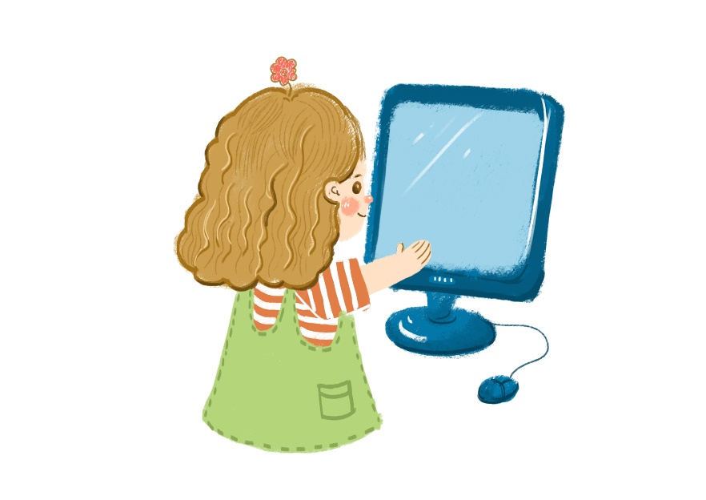

网上安家 — 申请域名
域名是网上家的具体地址。由于IP地址不方便记忆，且不能显示地址名称，人们设计出了域名，用于标识互联网中计算机的位置。阅读材料，可知故宫网站域名是 。
域名服务器
浏览器分析得到域名
输入网址
域名解析得到IP地址

Slide 9
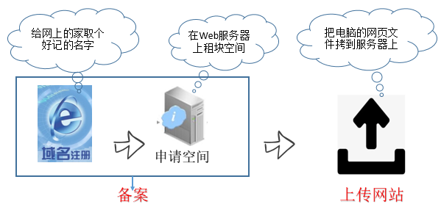
网上安家 — 上传网站
有了域名，需要找一个提供空间的网络服务器，存放网站，使用软件上传、发布网站。在互联网上发布网站需要经过一系过程，大致分为三个步骤，如图所示。

Slide 10
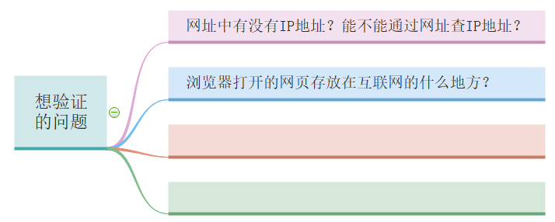
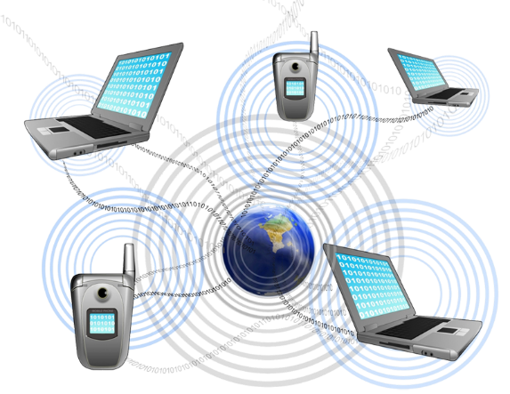
猜测故宫网页的呈现过程
故宫在网上安了家，同学们使用浏览器可方便参观网上故宫，可是浏览器是如何通过一个简单的网址，在互联网的众多计算机上找到故宫，将你想验证的问题填写在下图中。

Slide 11


探究获取故宫网页文件的过程
在浏览器地址栏中输入故宫网址后确认，到故宫网页出现在浏览器上短短的几秒时间，浏览器是如何从网上服务器中找到并返回网页内容？
1
输入故宫的网址
2
查找网站服务器
3
获取网页的过程

Slide 12
探究获取网页的过程 — 输入故宫的网址
在浏览器中输入网址打开故宫网页，观察网址组成，阅读材料后，完成下图的填写，说一说http的作用： 。

Slide 13
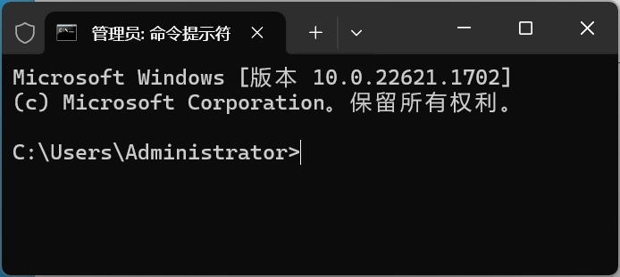
探究获取网页的过程 — 查找网站服务器
网址中的域名方便记忆，而通过域名查找网站服务器，还需要将域名转变成IP地址，尝试在电脑中进入“命令提示符”状态，在如图所示的命令提示符窗口中，用命令“ping”查故宫网站域名对应的IP地址 。

Slide 14
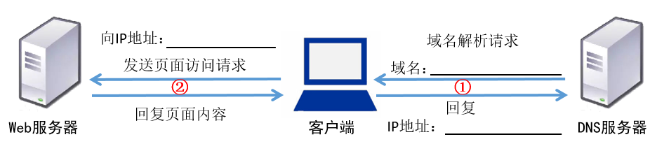
探究获取网页的过程 — 获取网页的过程
浏览器中输入网址后，获取网页的过程如图所示，阅读材料，与同学讨论后，在图中横线上填写故宫网站的域名与IP地址。

Slide 15
探究浏览器打开故宫网页的过程
浏览器取回的是html文件，html文件是一种文本文件，并没有直接显示图片等信息，下面我们将通过实验的方式，体验浏览器解析html文件，将文字、图像等显示在屏幕上。
保存故宫网页文件
研究 活动
修改故宫网页文本
描述网页文件打开过程

Slide 16
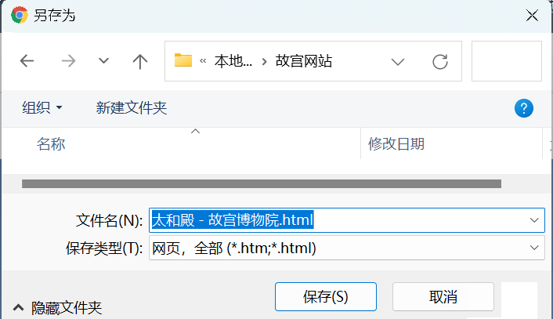
探究浏览器打开网页的过程 — 保存网页文件
将“太和殿”网页保存在本地硬盘上，观察“另存为”对话框，可知网页文件的扩展名是 。

Slide 17
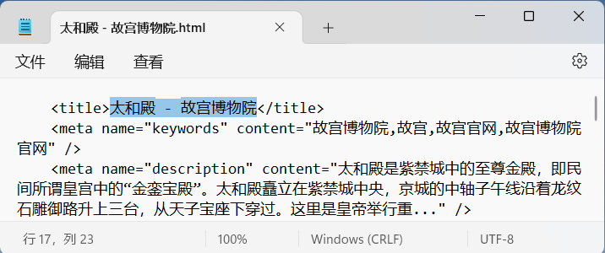
探究浏览器打开网页的过程 — 修改网页文本
用文本工具打开网页文件，将如图所示的语句“<title>太和殿 - 故宫博物院</title>”修改为“<title>太和殿</title>”，用浏览器打开网页文件，查看修改后的效果。

Slide 18
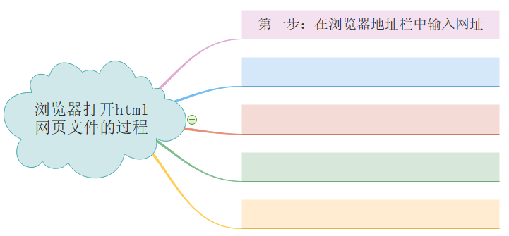
探究浏览器打开网页的过程 — 描述网页打开过程
观看材料后，和同学讨论，说一说浏览器打开html网页文件的过程。

Slide 19

素养提升 — 网站、网页与网址的关系
网页是一个包含HTML标签的纯文本文件，它包括文本、图像、动画、视频、表格、导航栏等元素，网站是由一组相互关联的网页组成，网站第一个网页称为“ ”，文件名一般为index、home等。网址，又称URL，用来标注网页在互联网中的位置。

Slide 20
素养提升 — 域名与域名解析
互联网上的计算机用IP地址来标记，但IP地址难以记忆，为了方便记忆，采用域名来代替IP地址。如在浏览器中输入故宫网址后，浏览器分析得出域名“ ”，再通域名服务器，得到IP地址“ ”，浏览器就可以在网上根据IP地址找服务器，解析就是域名到IP地址的转换过程，域名的解析工作由 完成。

Slide 21
素养提升 — 网页信息的呈现过程
在浏览器的地址栏中输入“故宫博物院”网址，浏览器打开网页的过程其实比想象的复杂。当用户在客户端的浏览器输入网址确认后，如图所示，客户端浏览器和服务器执行了以下动作。请根据图，在圆圈里填上数字，标出先后访问的次序给下列步骤排序。

Slide 22

拓展评价 — 读懂网址
用浏览器打开自己感兴趣的网站，记录下相应网址，分析网址中每个部分含义，填写在下表中。
网站名称 | 网址 | 各部分含义
中国天气网

Slide 23

拓展评价 — 分析网页
如图所示，网页上经常会出现部分内容不能正常显示的情况，请用本节课学过的知识，分析一下产生这种问题的原因是什么？

Slide 24




下
啦
课

